Slide 1
AI

Slide 2
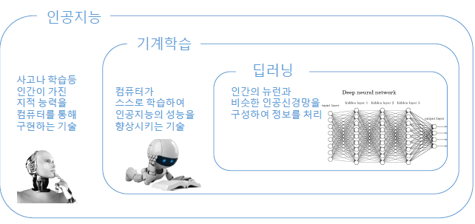
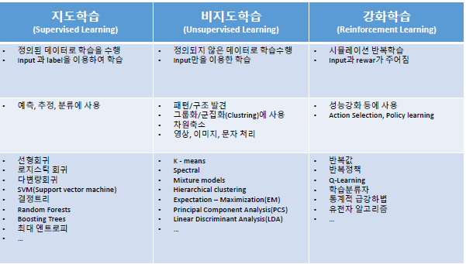
ML
ex) 바나나를 인식하도록 할 때
인공지능 : 특징을 알려준다.
“길고, 노란색이고, 약간 흰 물체이면 바나나다“
ML : 바나나 사진을 주고 “이것이 바나나다＂라고 알려주면 알아서 특징을 학습한다.

Slide 3
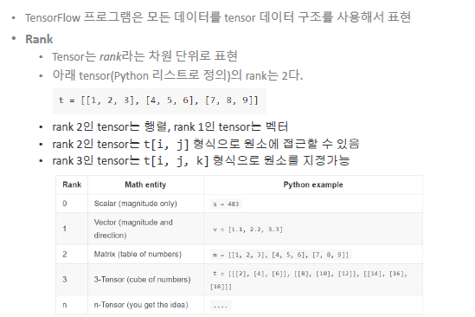
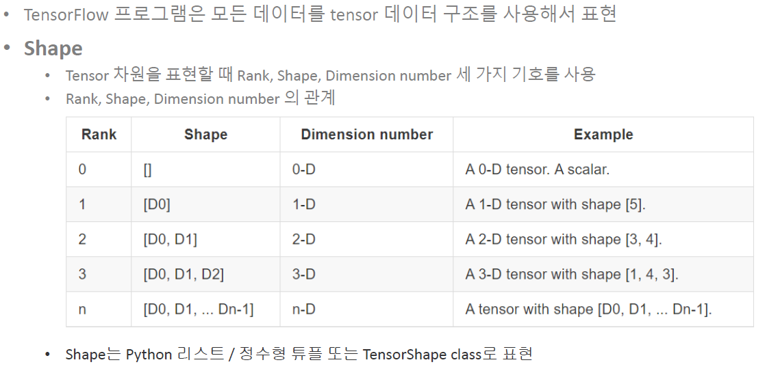
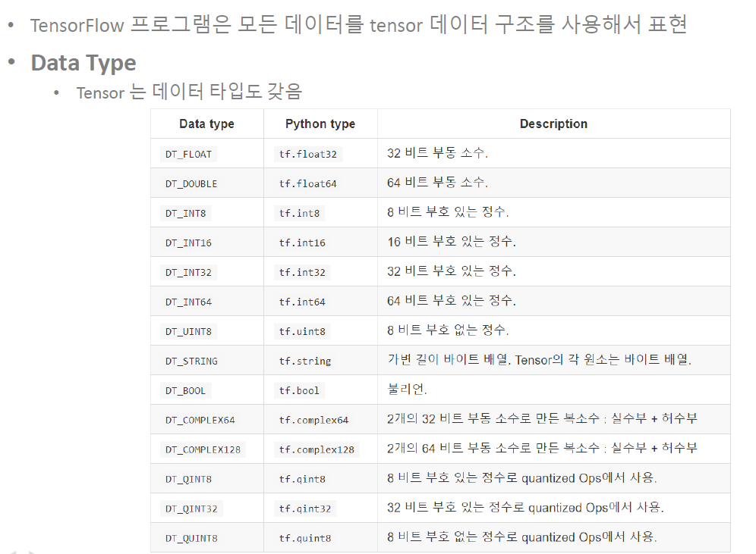
Tensor Ranks, Shapes, and Types
rank = (괄호의 개수) 4
shape = rank가 4이니깐 (?,?,?,?) 형식
-> (1,2,3,4);

Slide 4
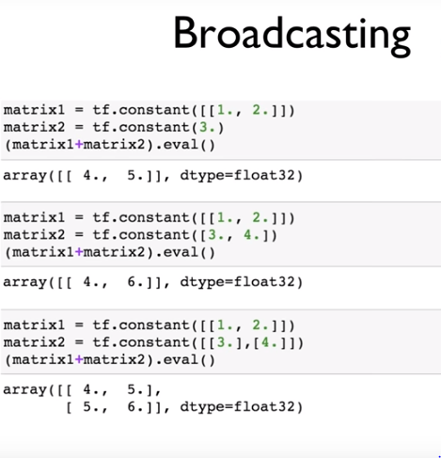
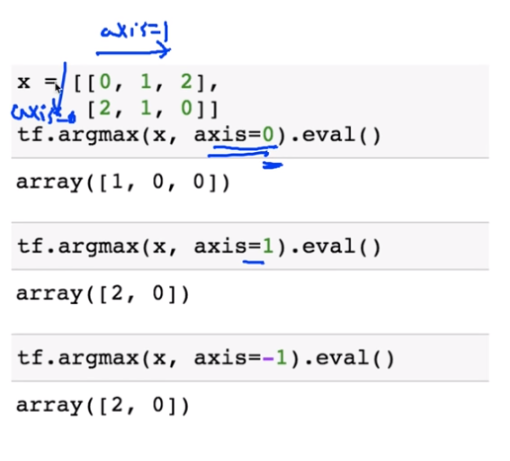
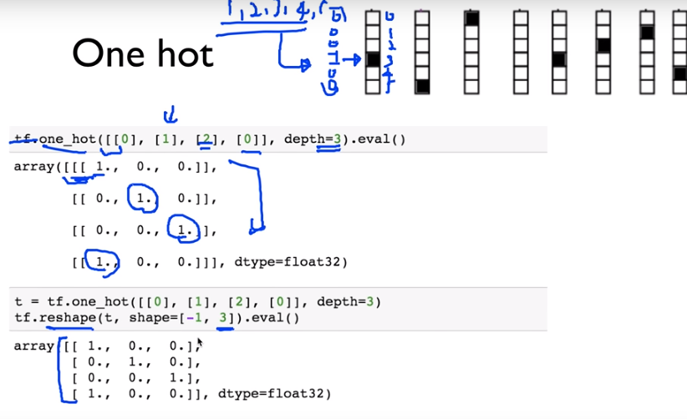
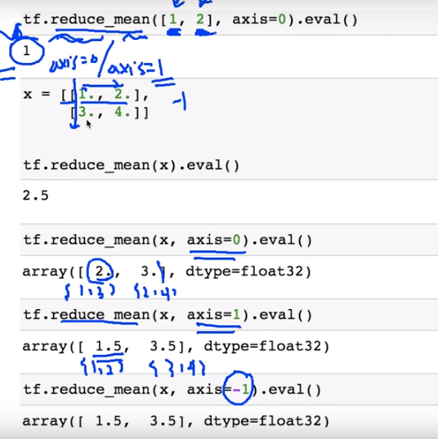
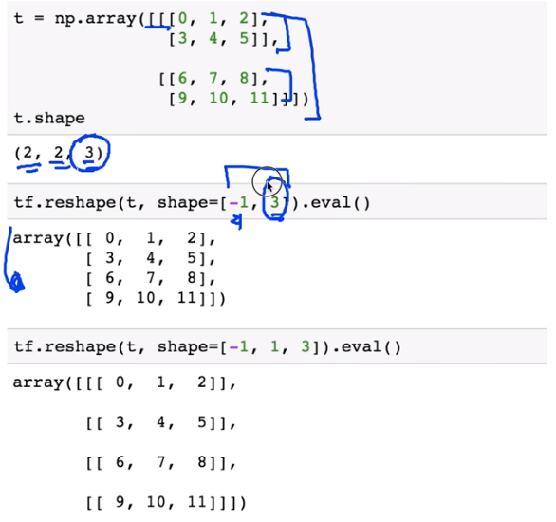
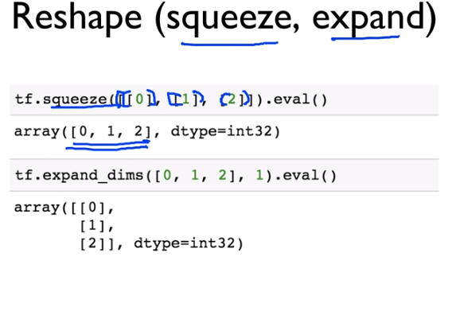
Broadcasting,
Reduce mean,
Argmax,
Reshape
->[[3,3]]
shape을 임의로 맞춰준다.
가장 큰 위치를 반환.
평균.

Slide 5
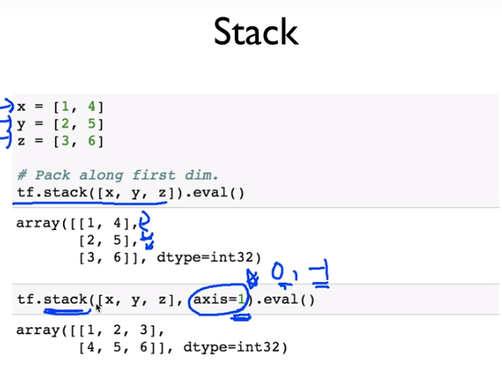
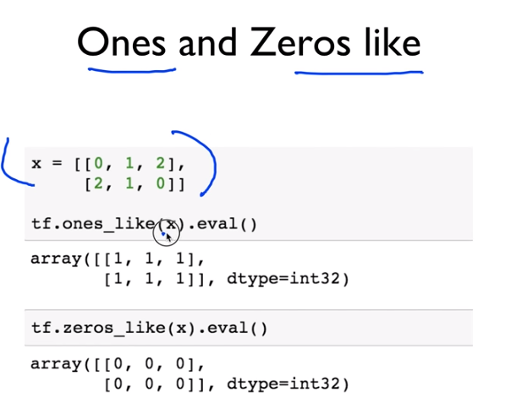
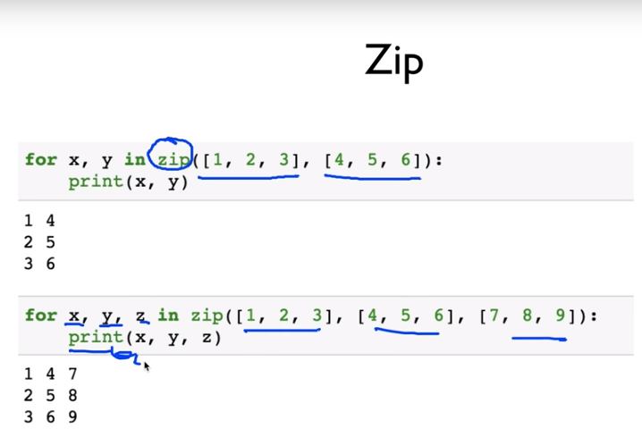
Stack

Slide 6
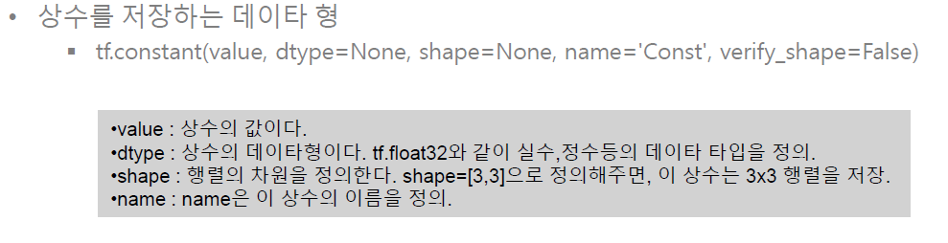
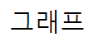
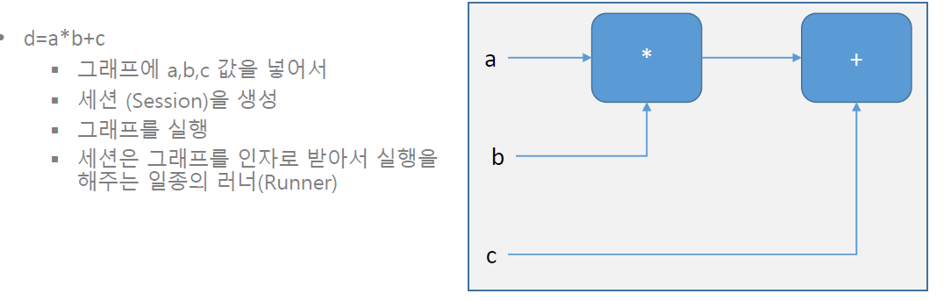
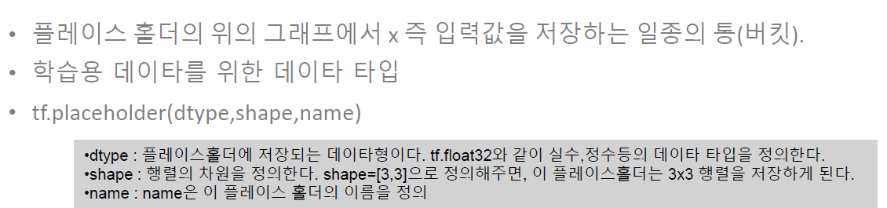
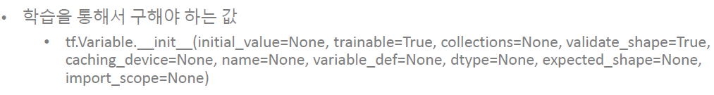
Tensor Constant, Session, Graph, Placeholder and Variable

Slide 7
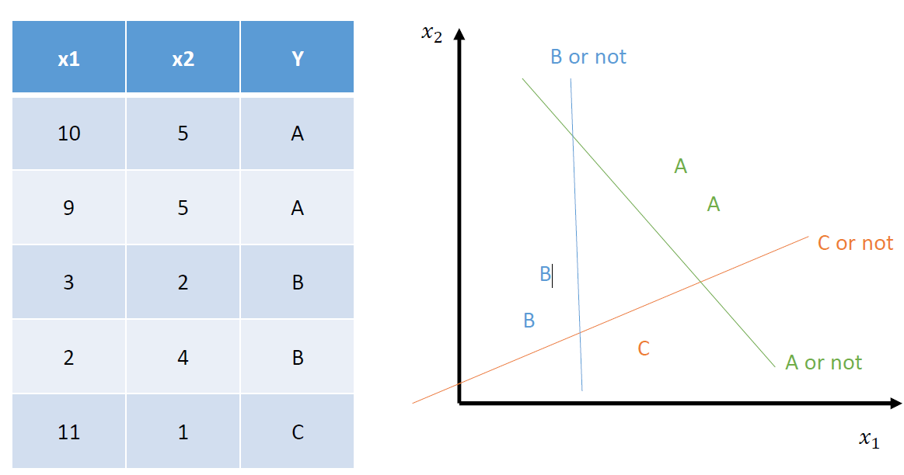
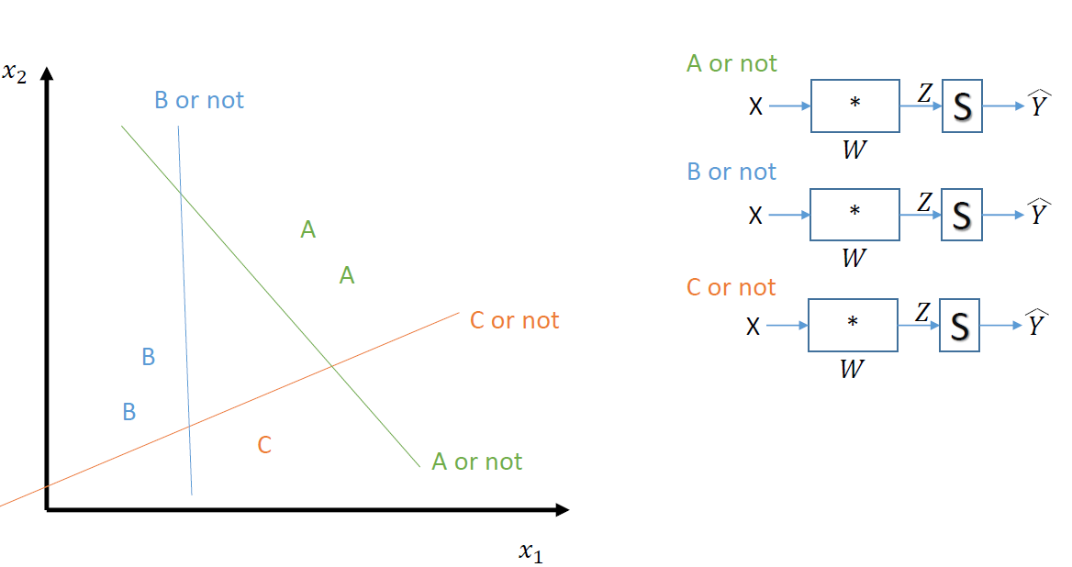
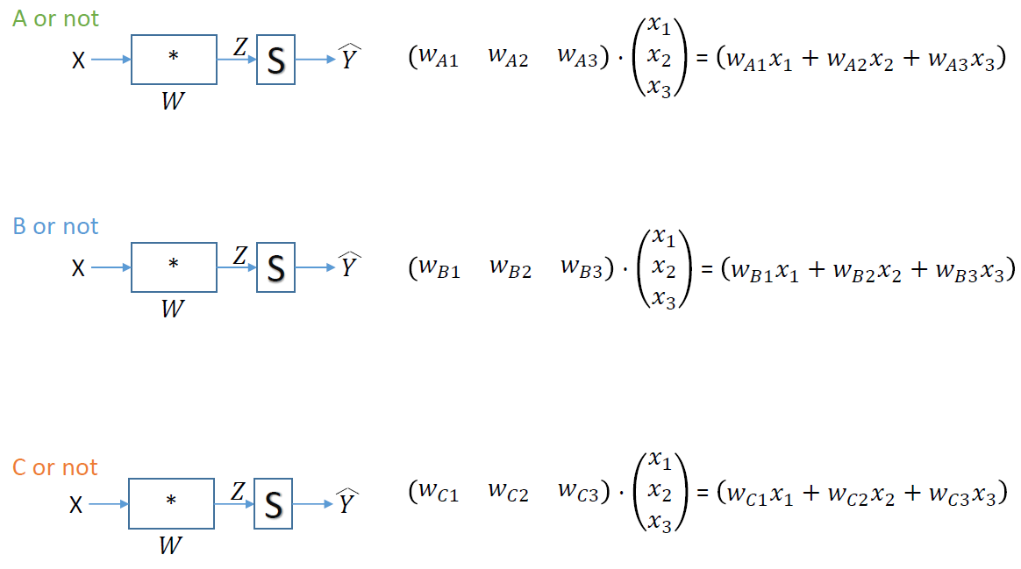
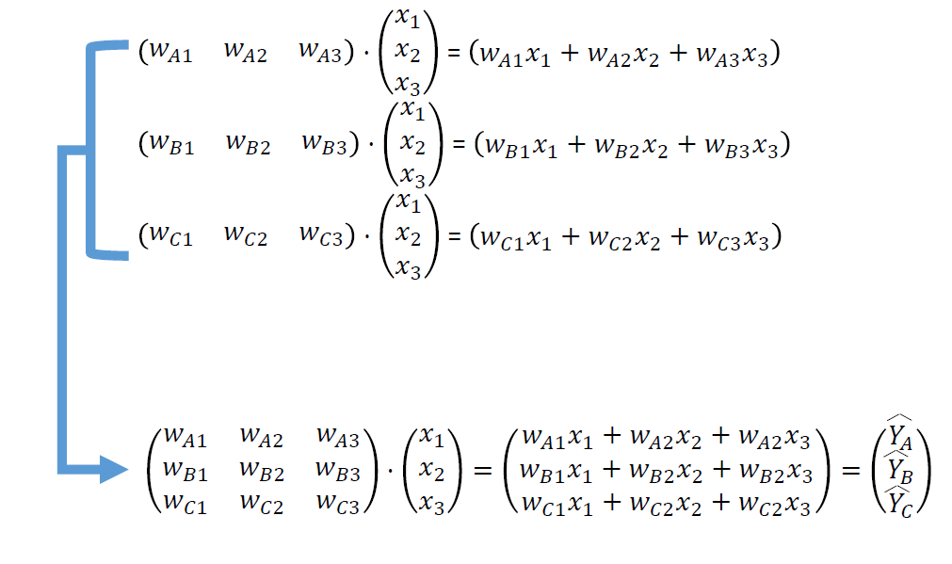
Multinomial
classification

Slide 8
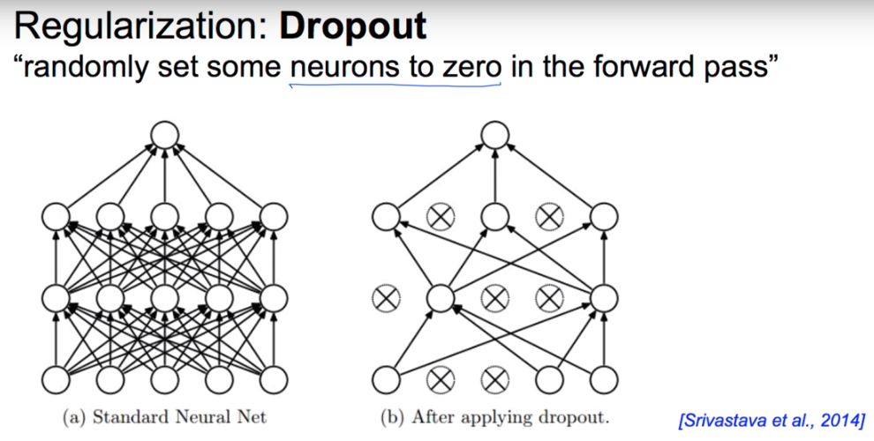
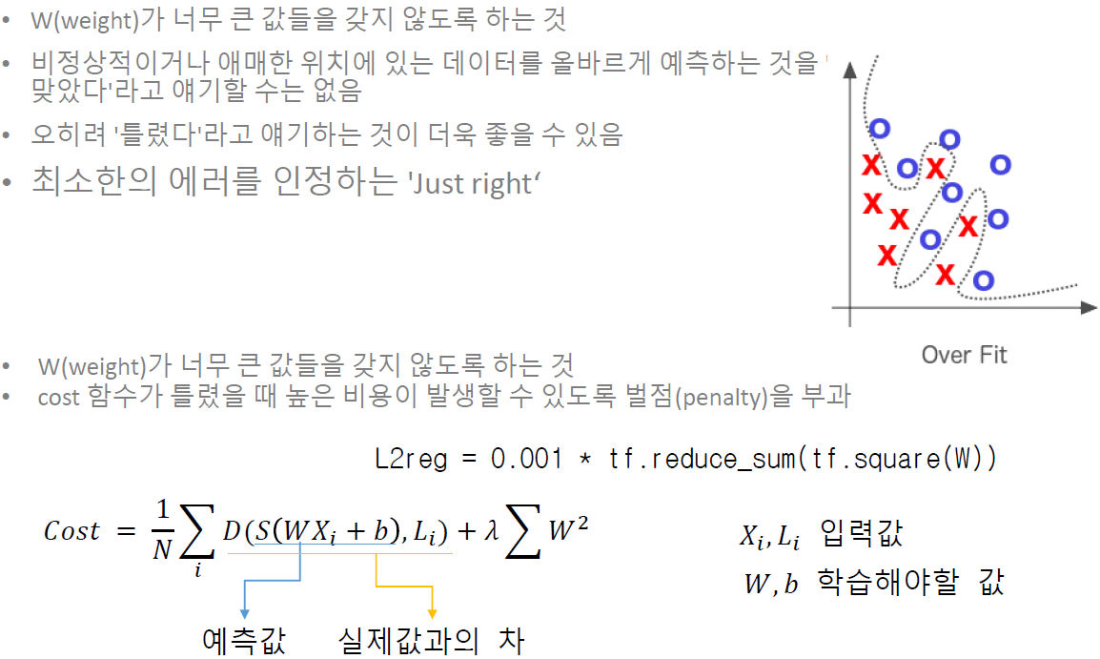
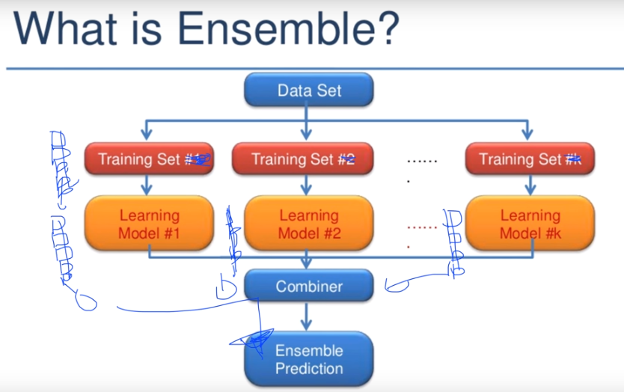
Regularization,
Ensemble

Slide 9
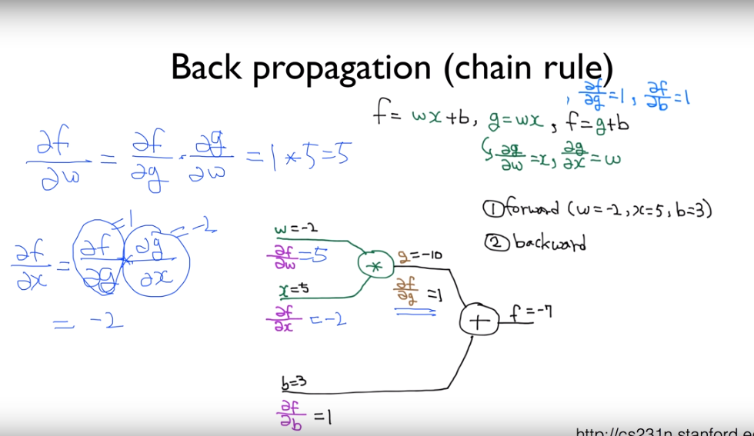
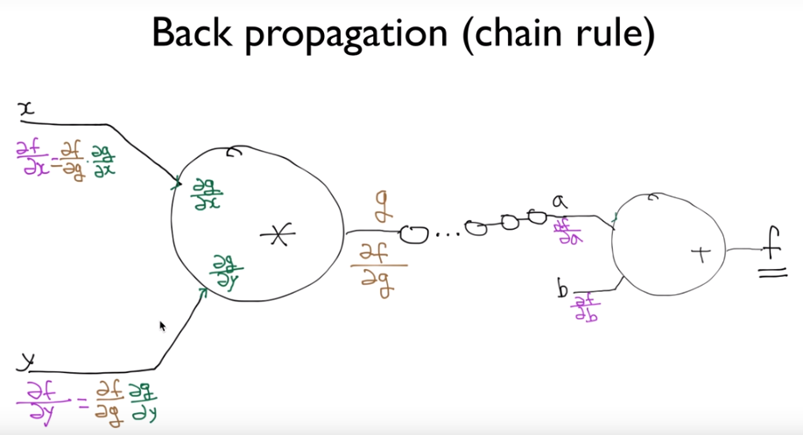
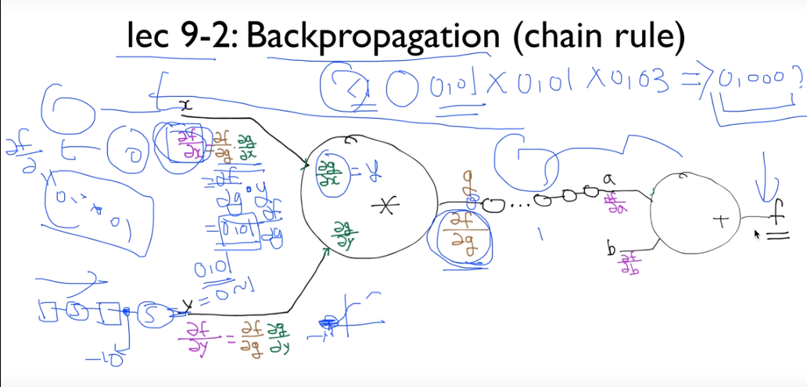
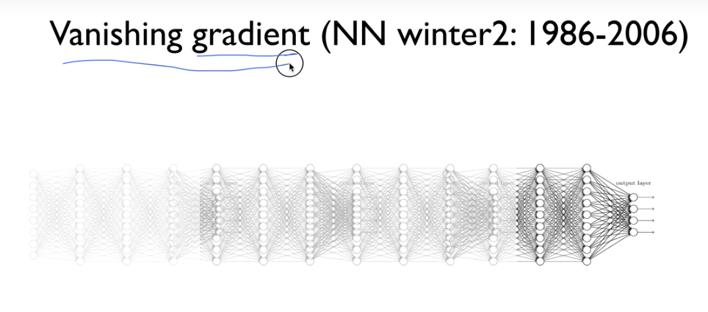
Back propagation
문제점 : 깊어질수록 앞쪽의 미분 값은 0으로 수렴하기 때문에 결과에 영향을 거의 미치지 않는다.
y의 경우 sigmoid를 거치기 때문에 0~1의 값을 가진다. 만약 입력이 -10이라면 0.00x의 작은 값을 가지게 된다.

Slide 10
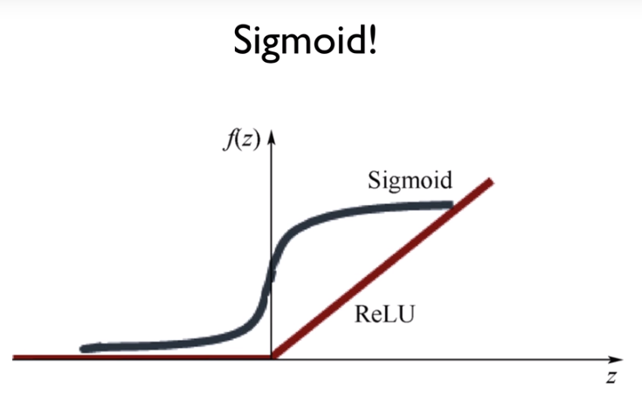
ReLU
0보다 작으면 없애고
0보다 크면 크기에 비례

Slide 11
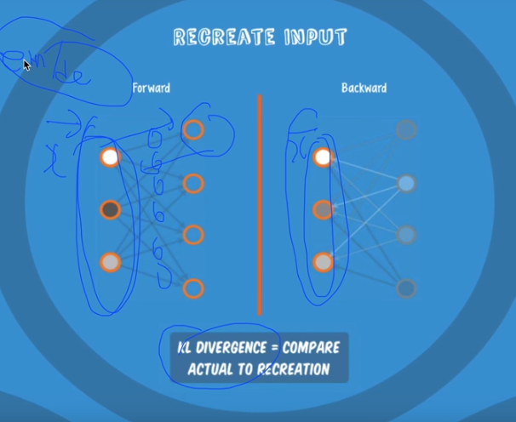
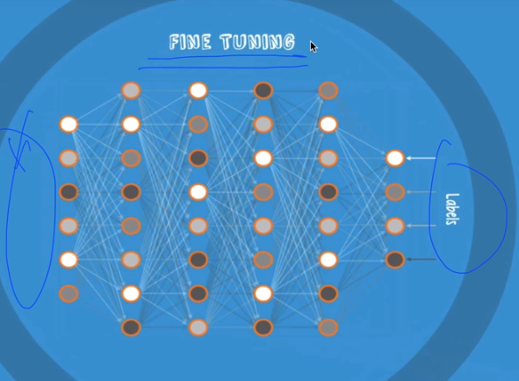
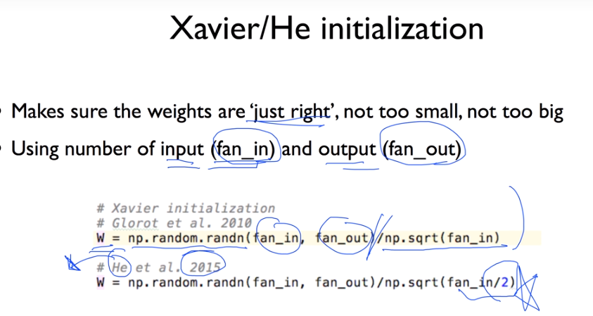
Weight 초기화
1.visible layer -> hidden layer : encoder
2.hidden layer -> visible layer : decoder
입력한 x의 값과 encoder, decode과정으로 생성된 _x의 값이 동일할 때 w를 초기값으로 설정
<다른 해결책>

Slide 12
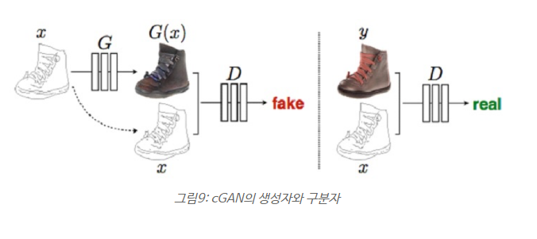
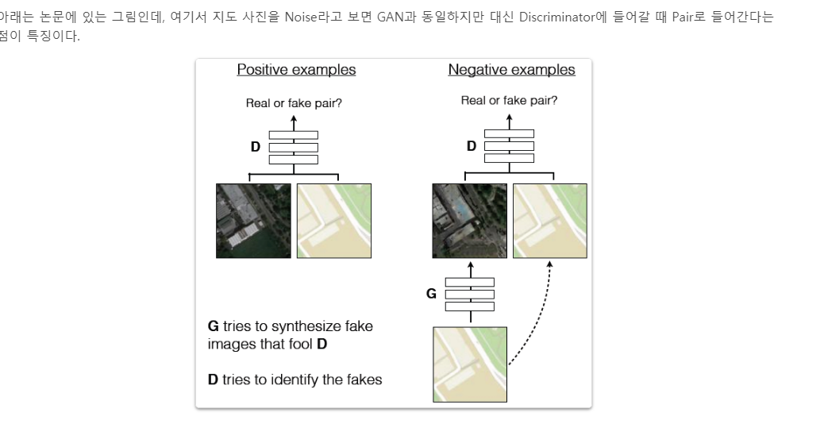
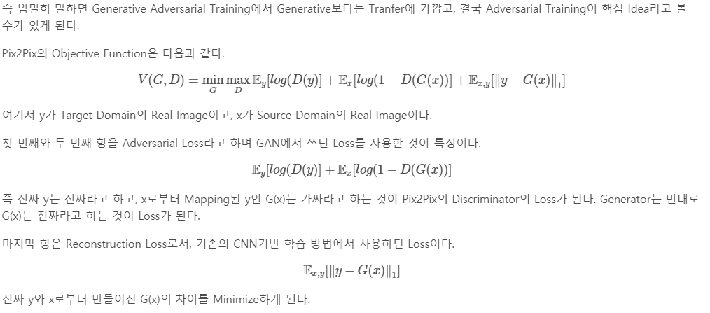
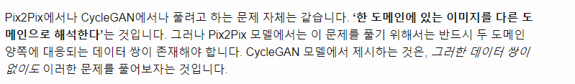

Slide 13
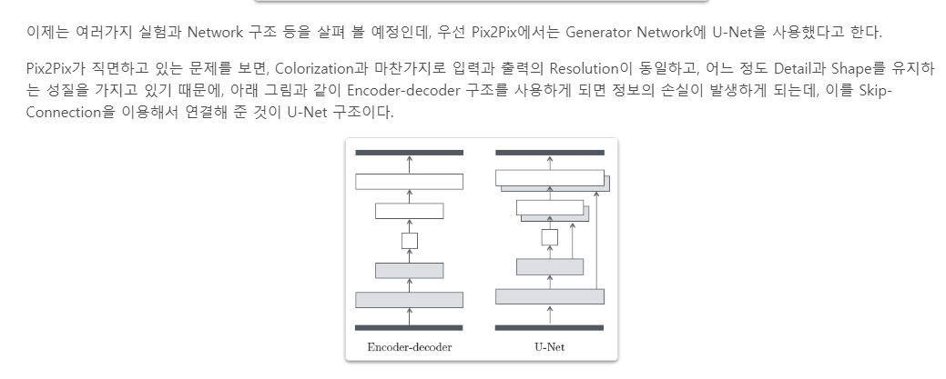
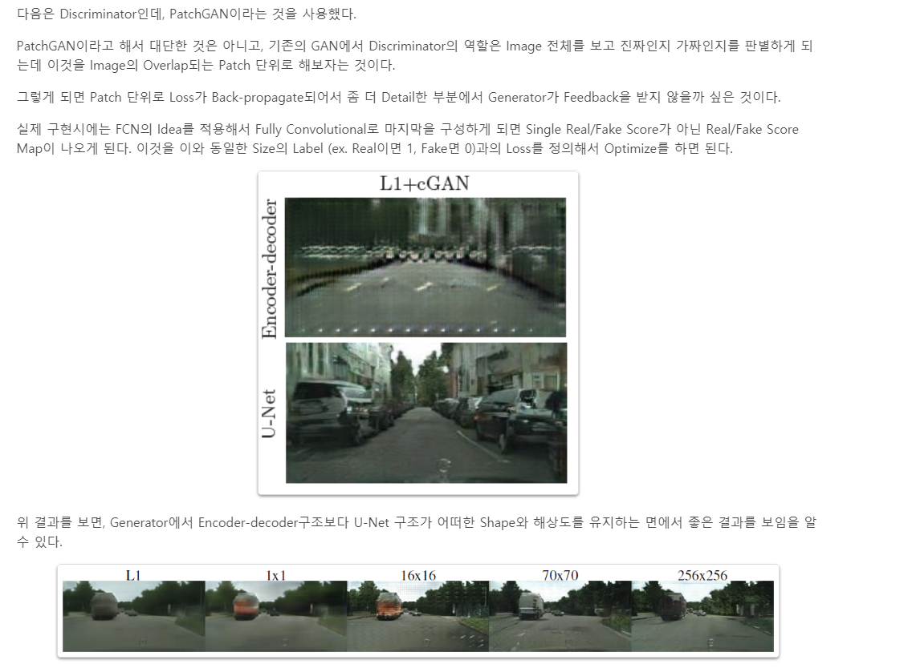
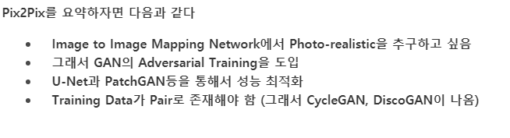
Unet은 고차원의 특징 점도 함께 이용해 이미지 특징 점 추출에 더 용이하다.

Slide 14
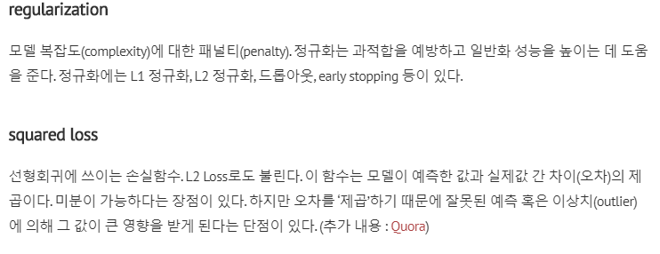
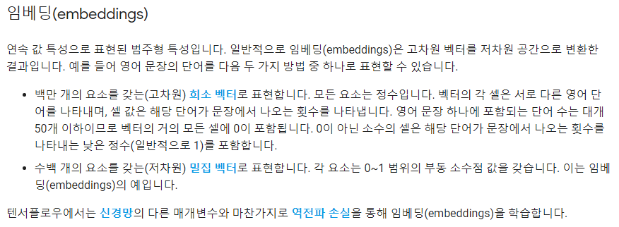
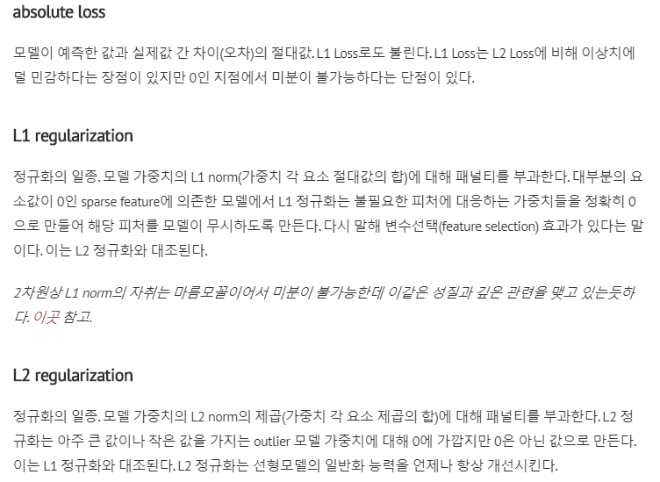
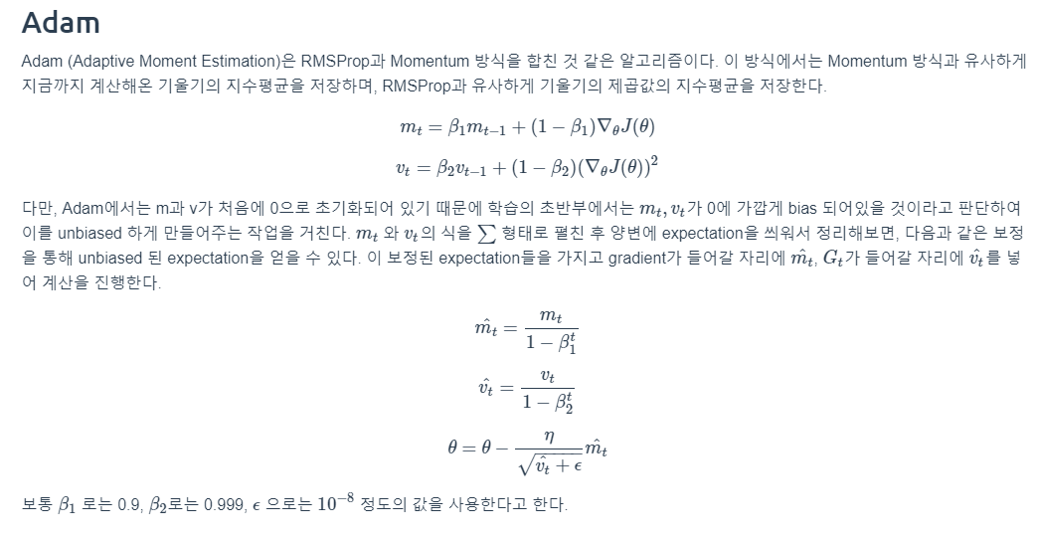

Slide 15
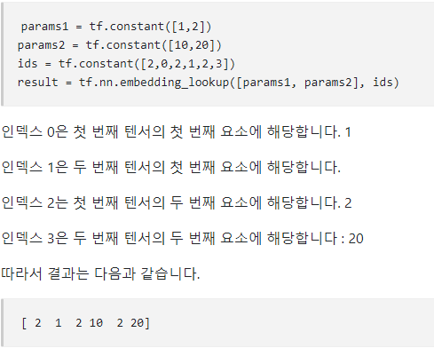

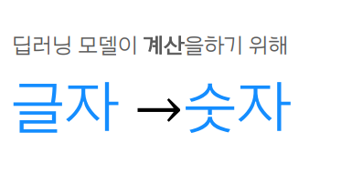
batch normalization
학습 속도가 개선된다 (학습률을 높게 설정할 수 있기 때문)
가중치 초깃값 선택의 의존성이 적어진다 (학습을 할 때마다 출력값을 정규화하기 때문)
과적합(overfitting) 위험을 줄일 수 있다 (드롭아웃 같은 기법 대체 가능)
Gradient Vanishing 문제 해결
신경망의 각 layer에서 데이터(배치)의 분포를 정규화하는 작업이다. 일종의 노이즈를 추가하는 방법으로 (bias와 유사) 이는 배치마다 정규화를 함으로써 전체 데이터에 대한 평균의 분산과 값이 달라질 수 있다. 학습을 할 때마다 활성화값/출력값을 정규화하기 때문에 초기화(가중치 초깃값) 문제에서 비교적 자유로워진다.
배치 정규화는 학습 시의 미니배치를 한 단위로 정규화를 하는 것으로 분포의 평균이 0, 분산이 1이 되도록 정규화하는 것을 말한다.
뉴럴넷이 안정적으로 잘 학습되기 위해서는 입력층에 넣을 인풋과 각 층의 weight를 표준화할 필요가 있다.
입력층에 넣는 인풋은 우리가 원하는 방식으로 원하는 만큼 preprocwssing하면 되기 때문에 표준화할 수 있어서 안정적으로 가중치 학습을 진행할 수 있다. 하지만 은닉충은 인풋의 분포가 학습이 진행됨에 따라 계속 변한다. 이 문제를 internal covariate shift라고 하는데 내부에 있는 층의 입력값, 즉, 공변량(covariate)이 고정된 분포를 갖지않고 이리저리 움직인다(shift)는 의미이다. batchNorm은 internal covariate shift를 해결하는 테크닉이다.
tf.nn.embedding_lookup(params,ids)
ids지정된 인덱스에 따라 params의 요소를 리턴한다.

Slide 16
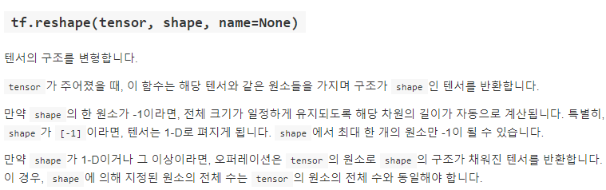
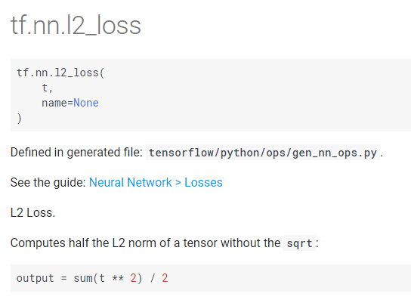
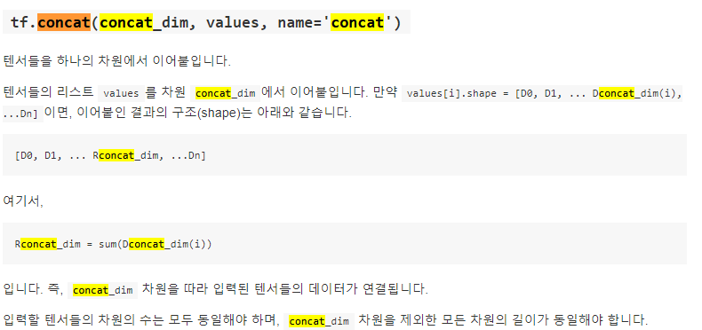

Slide 17






